Slide 1
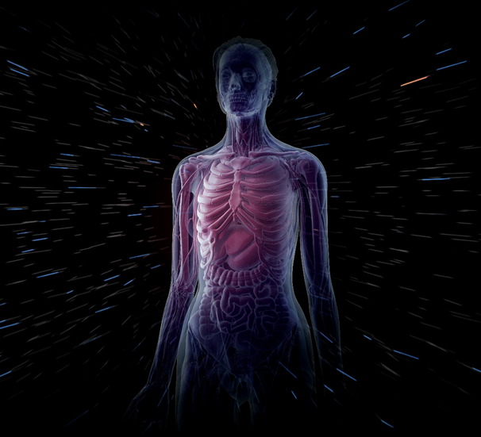
9. Tulkintoja ihmisestä

Slide 2
Filosofinen ihminen
Ihmistieteiden tutkimusmenetelmät ovat yleensä hermeneuttisia eli tulkinnallisia
Filosofian näkökulma ihmiseen ja ihmisyyteen sisältää useita erilaisia koulukuntia, korostuksia ja tulkintoja.
Eri tulkinnat syntyvät mm. siitä, nähdäänkö ihminen aktiivisena "oman elämänsä herrana" vai koetaanko ihminen vain ennalta määrättyä kohtaloaan toteuttavana olentona.

Slide 3
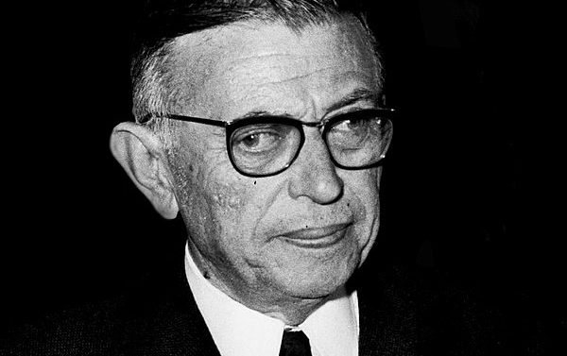
Eksistentialismi (mm. Jean-Paul Sartre, Søren Kierkegaard): olemassaolon pohdintaa inhimilliseltä kantilta
ihmisen on tehtävä omia valintoja ja täten hän on vapaa, mutta vastuullinen
Ihmisen on itse löydettävä elämänsä tarkoitus
valitsematta jättäminenkin on valinta
Eksistentialisti vastustaa perinteisiä eettisiä järjestelmiä (ei ole auktoriteetteja, joiden taakse piiloutua ja aina on olemassa valinnanvaihtoehto)
"Eksistenssi edeltää essentiaa" = ihminen on lähtökohtaisesti vain olemassa, hänen olemuksensa ja ominaispiirteensä muotoutuvat vasta hänen tekojensa ja valintojensa myötä.

Slide 4
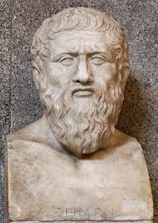
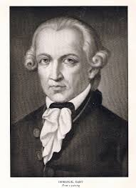
Essentialismi (mm. Platon, Aristoteles, Immanuel Kant)
Ihmisellä on valmis tarkoitus ja olemus (essentia) ja sitä tulee toteuttaa
Juuret antiikin filosofiassa
Esim. kristinuskon ihmiskäsitys

Slide 5
Naturalismi
Ihminen erityinen osa luontoa ja muotoutuu suhteessa muihin ihmisiin
Ihmisellä kyky käsitteelliseen ajatteluun sekä tulevaisuuden suunnitteluun (evoluution tulos)
Myös moraali on kehittynyt evoluution myötä
Havainnot ja kokemukset tärkeitä (empiiriset menetelmät)
Kulttuurinen näkökulma
Inhimillisyys on tuotettu kulttuurin myötä (esim. kieli, jonka kautta ihminen tulkitsee maailmaa)

Slide 6
Kuvalähteet:
https://commons.wikimedia.org/wiki/File:Immanuel_Kant_3.jpg
https://fi.m.wikipedia.org/wiki/Tiedosto:Sartre_1967_crop.jpg
https://commons.wikimedia.org/wiki/File:Kierkegaard.jpg
https://commons.wikimedia.org/wiki/File:Plato_Pio-Clementino_Inv305_n2.jpg

